Slide 1






EstoyETICOin
<<<GIMNASIO ESTICO VIRTUAL>>>

Slide 2
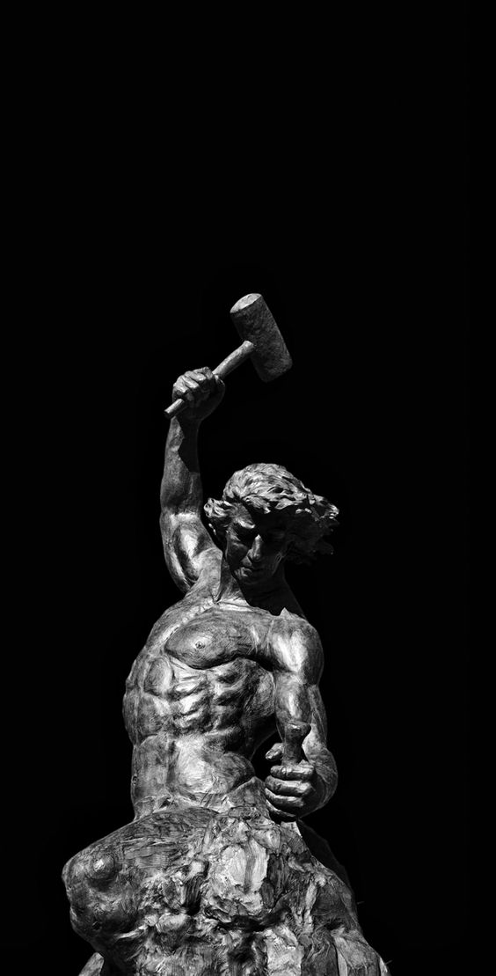
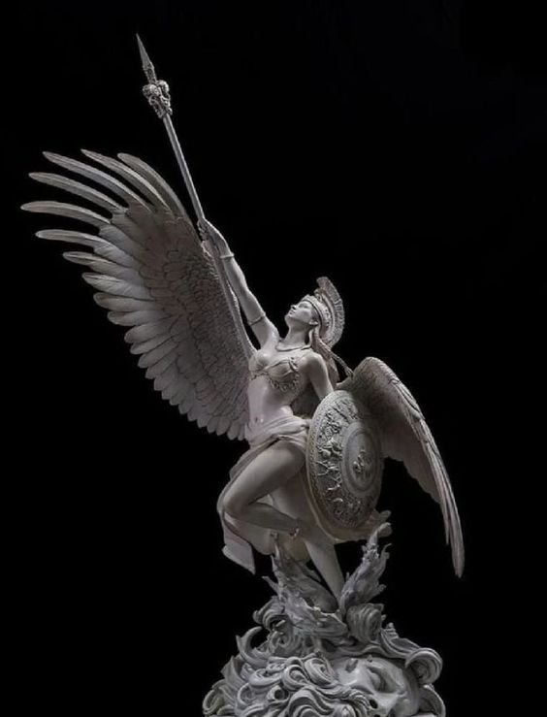
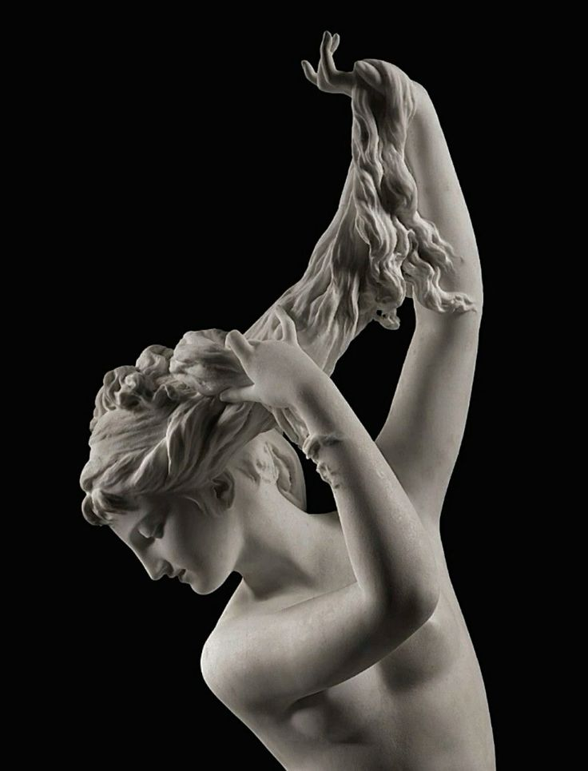

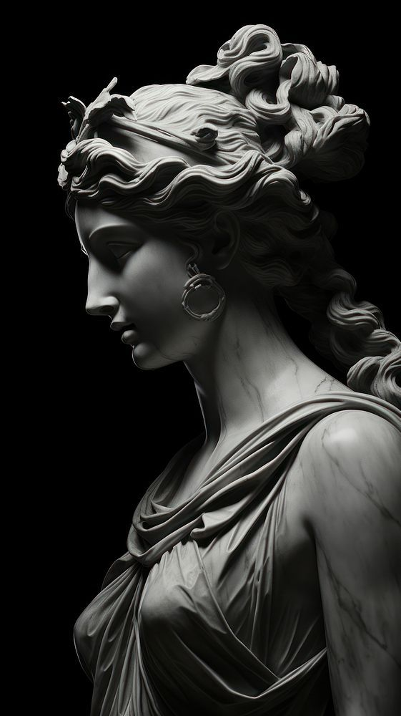
Conócete a ti mismo>
"Que desgracia para un hombre envejecer sin haber conocido la belleza y fuerza de la cual su cuerpo es capaz“
Sócrates

Slide 3
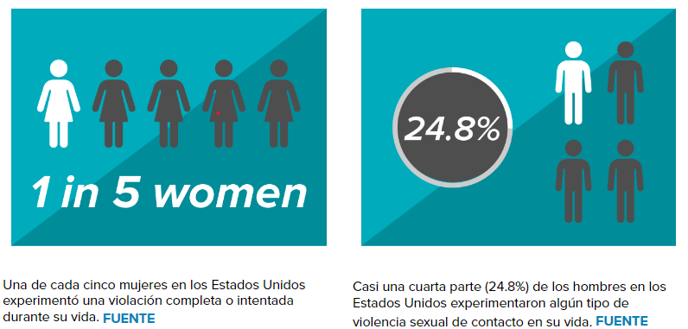
https://www.nsvrc.org/statistics

Slide 4

https://www.nsvrc.org/statistics

Slide 5
https://www.nsvrc.org/statistics

Slide 6


Slide 7
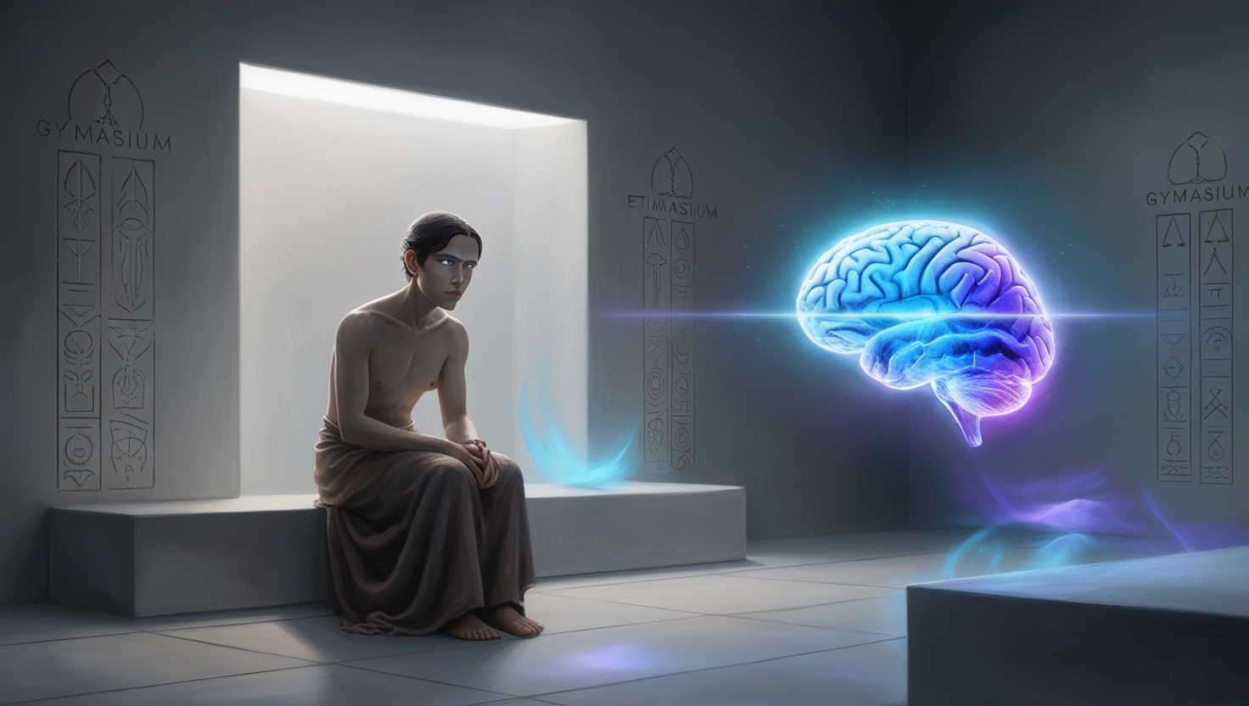
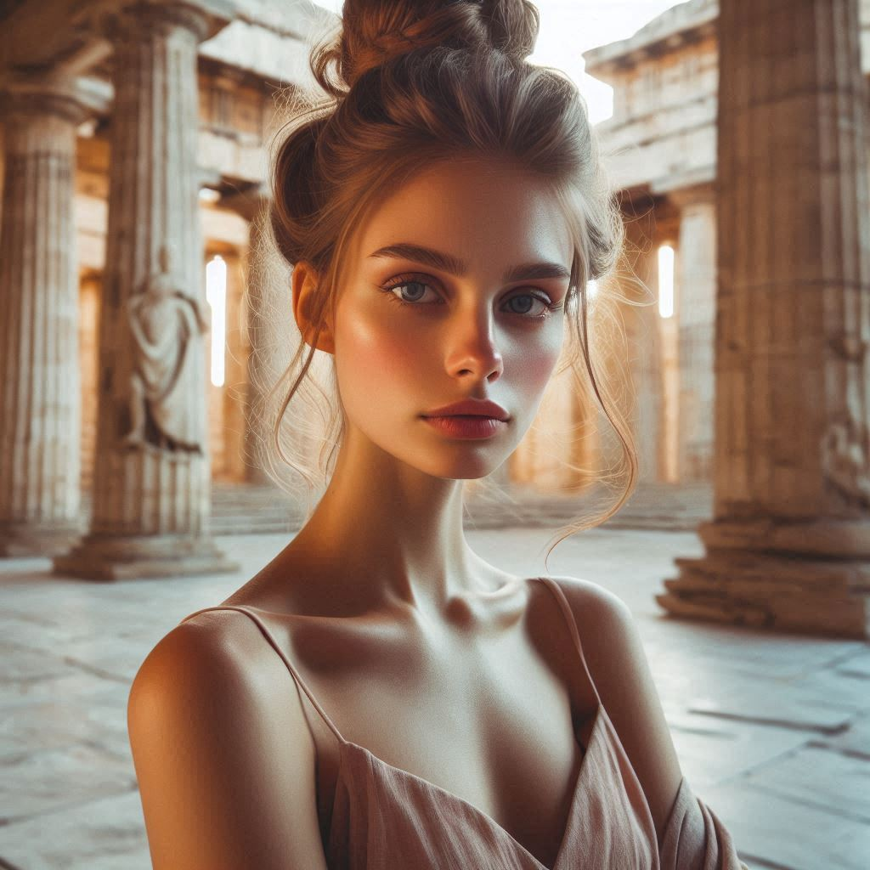
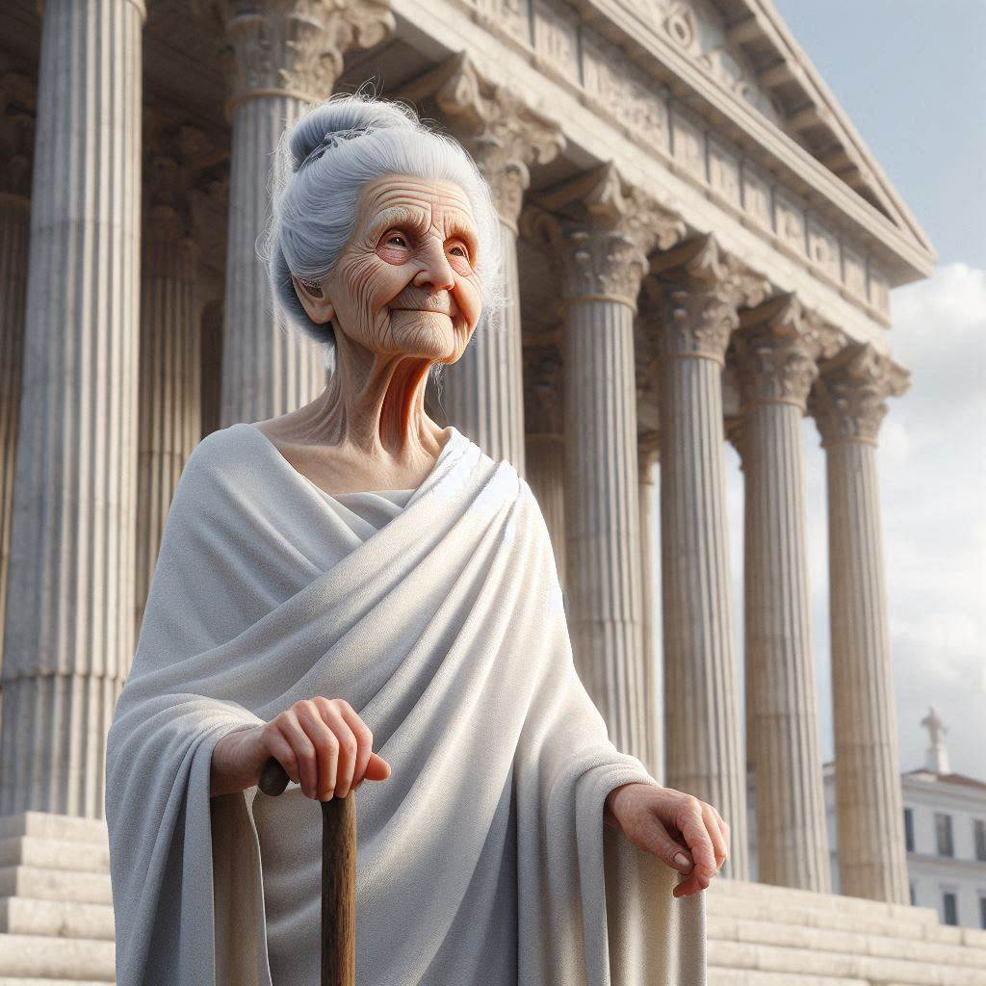
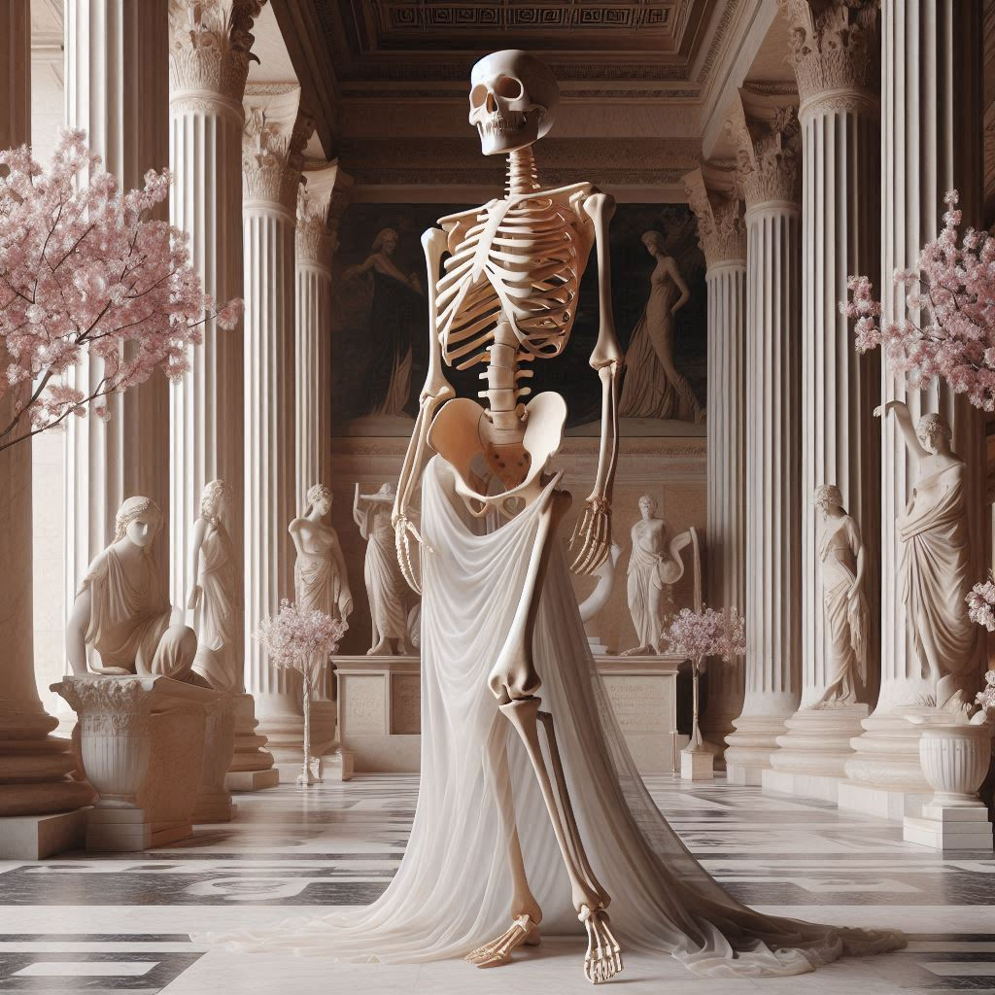
Conócete a ti mismo>
"Que desgracia para un hombre envejecer sin haber conocido la belleza y fuerza de la cual su cuerpo es capaz“
Sócrates
<<<GIMNASIO ESTICO VIRTUAL>>>

Slide 8
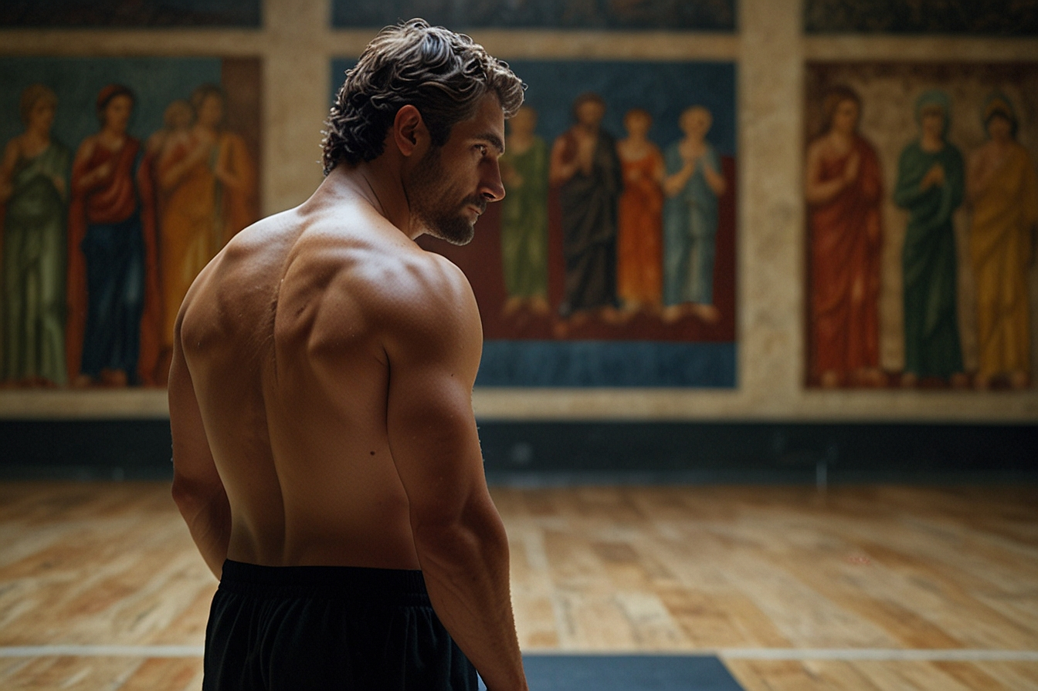

Slide 9
